Slide 1
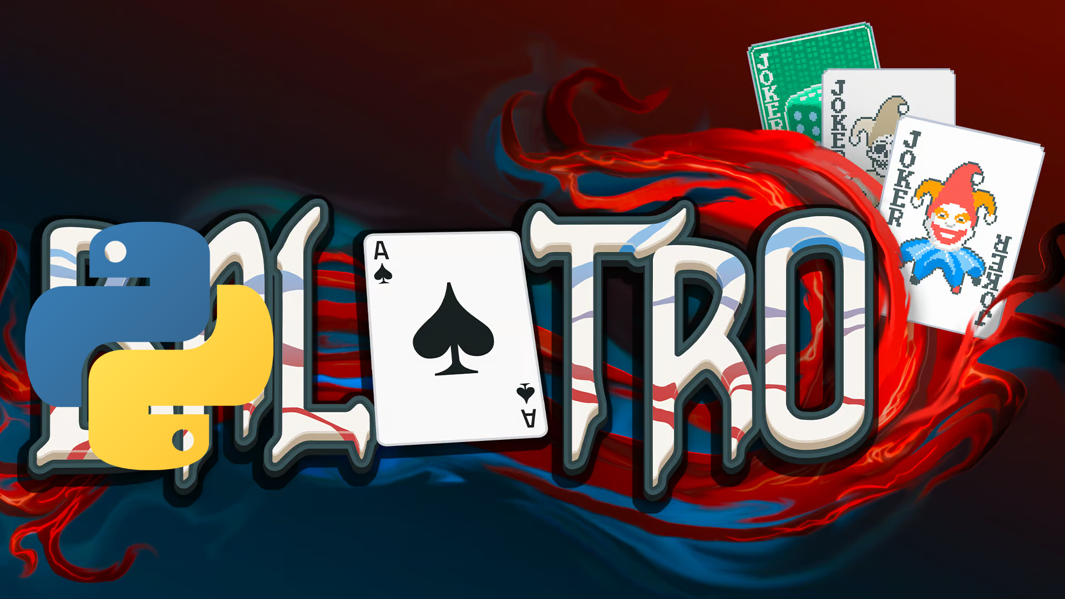

Slide 2
Pylatro
Una recreación de Balatro usando Python y Pygame

Slide 3
Arquitectura General
• Módulo de cartas y mazo
• Evaluador de manos
• Sistema de Jokers
• Jugador y progreso
• Controlador de rondas
• Interfaz con Pygame

Slide 5
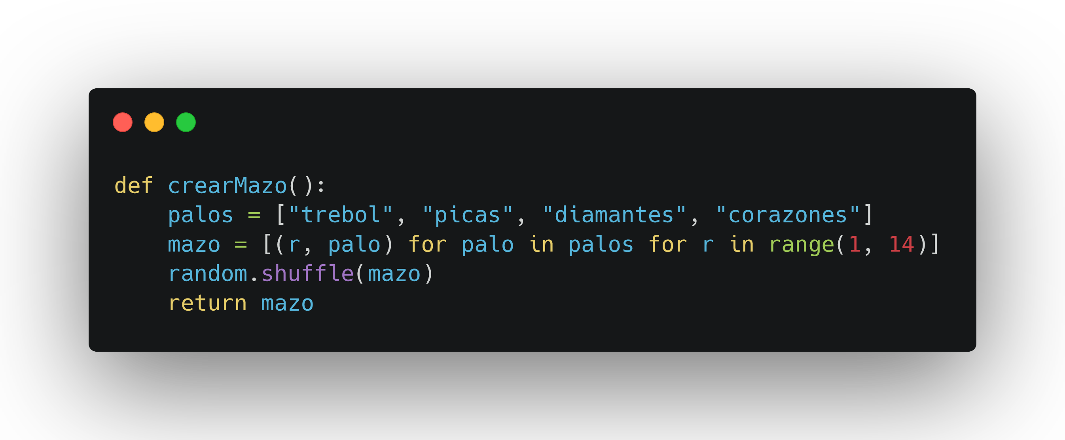
Modelo de Cartas
• Cartas representadas como tuplas (valor, palo)
• Mazo generado dinámicamente

Slide 6
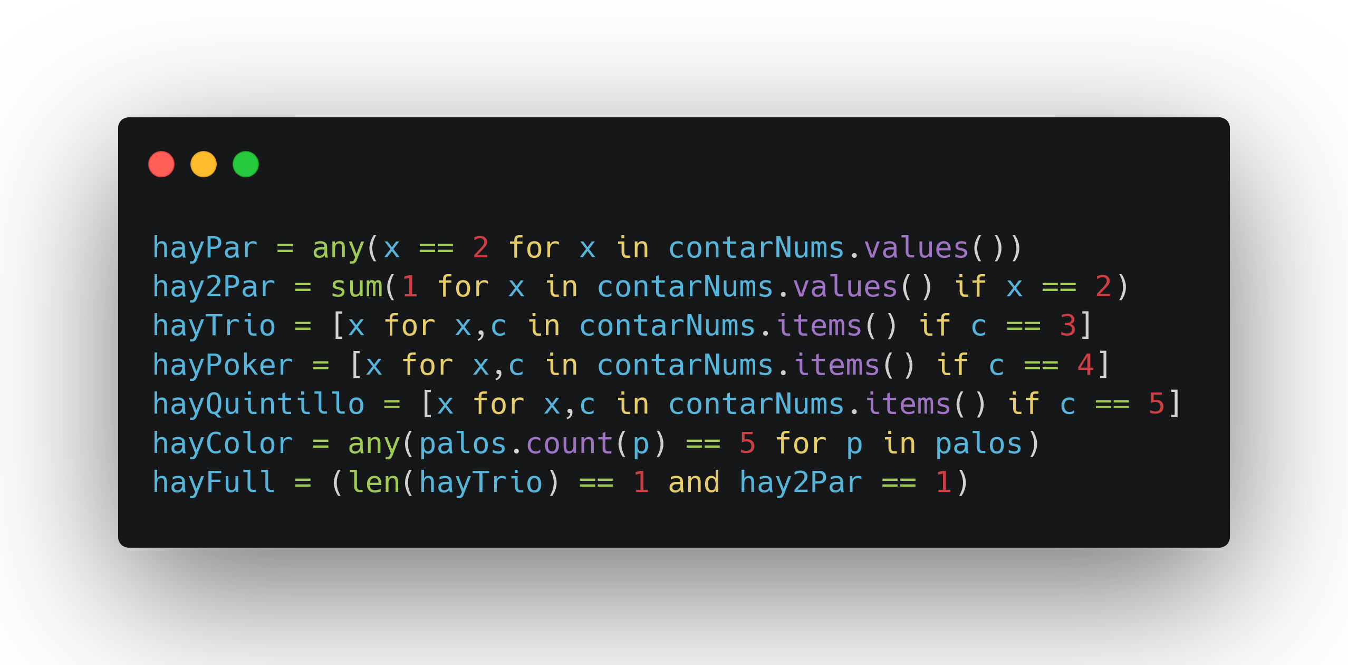
Evaluación de Manos
Se cuenta primero la repetición de valores, y se compara:

Slide 9
Jokers - Concepto
Clases independientes
Modifican chips y multiplicadores
Cada uno tiene precio, habilidad y descripción

Slide 10
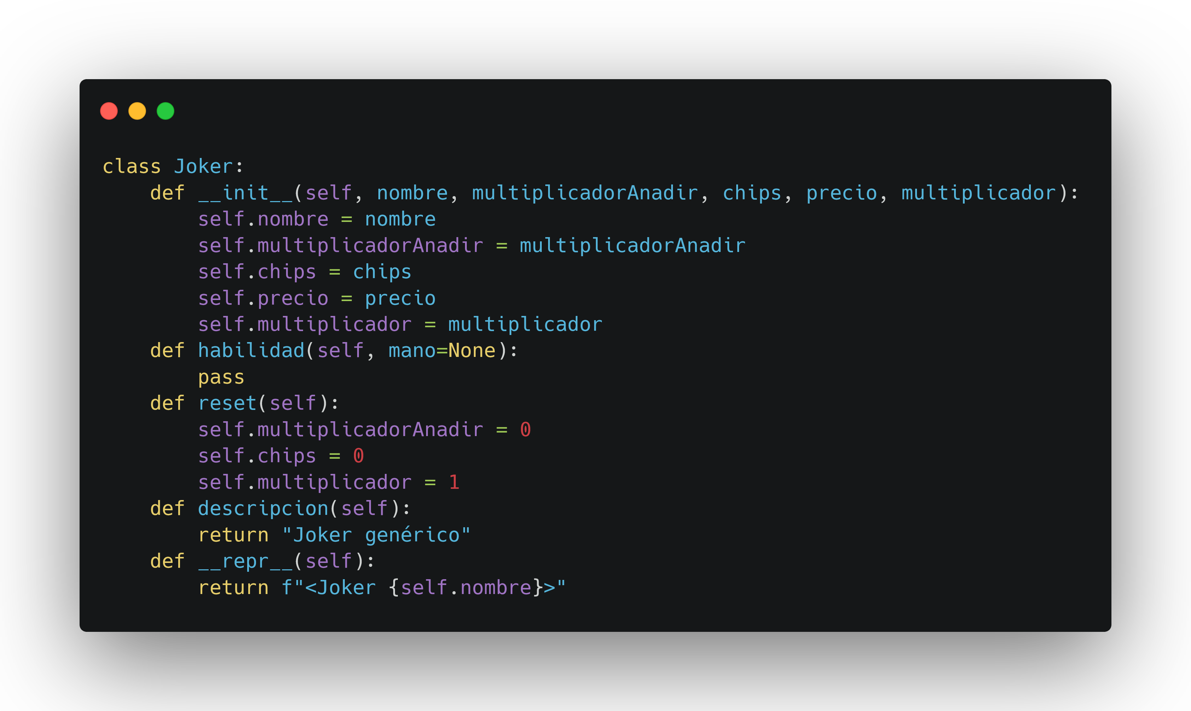

Slide 11
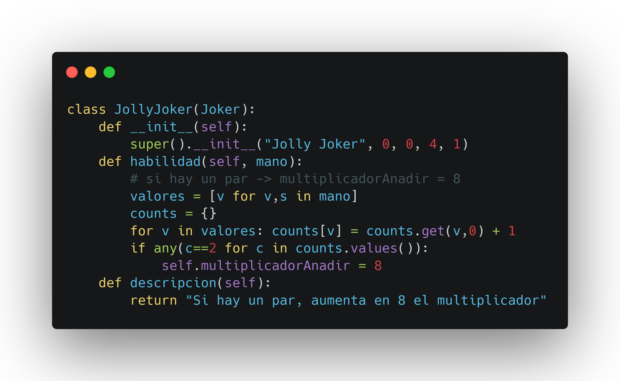

Slide 12
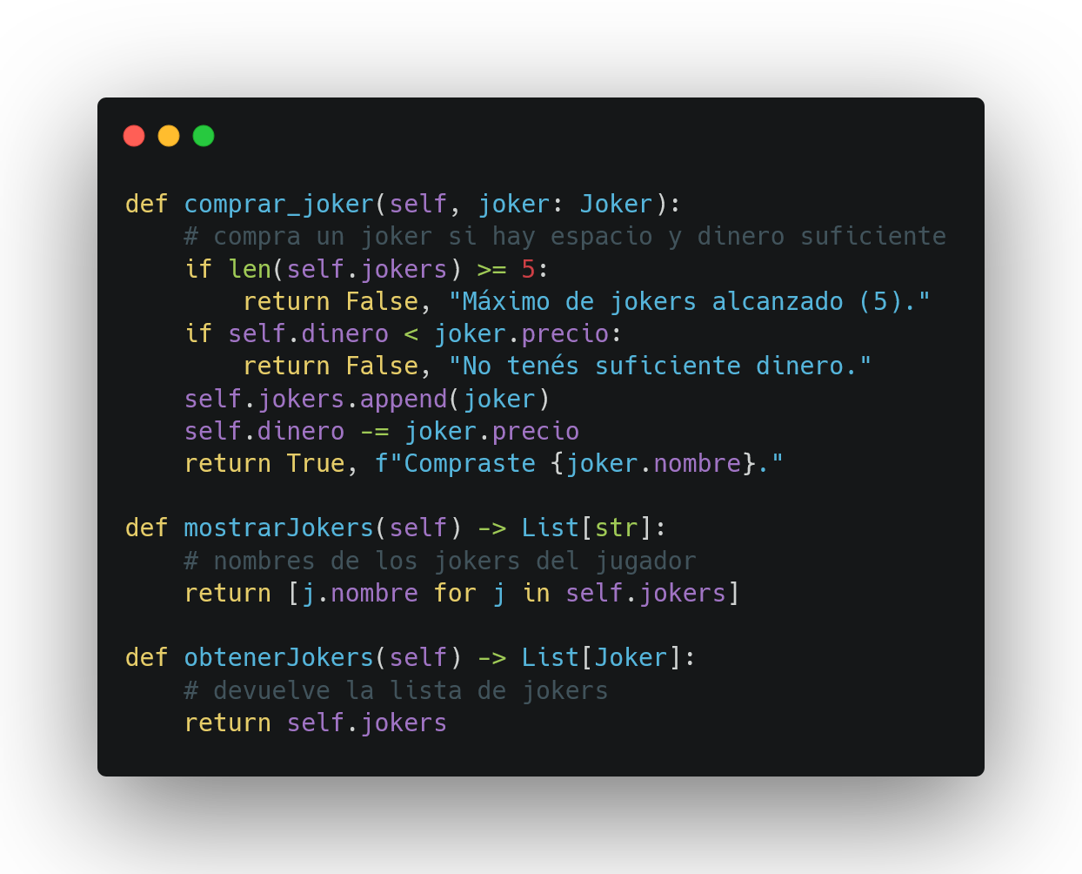
Jugador
Métodos:
  comprar_joker()
  mostrarJokers()
  obtenerJokers()

Slide 13
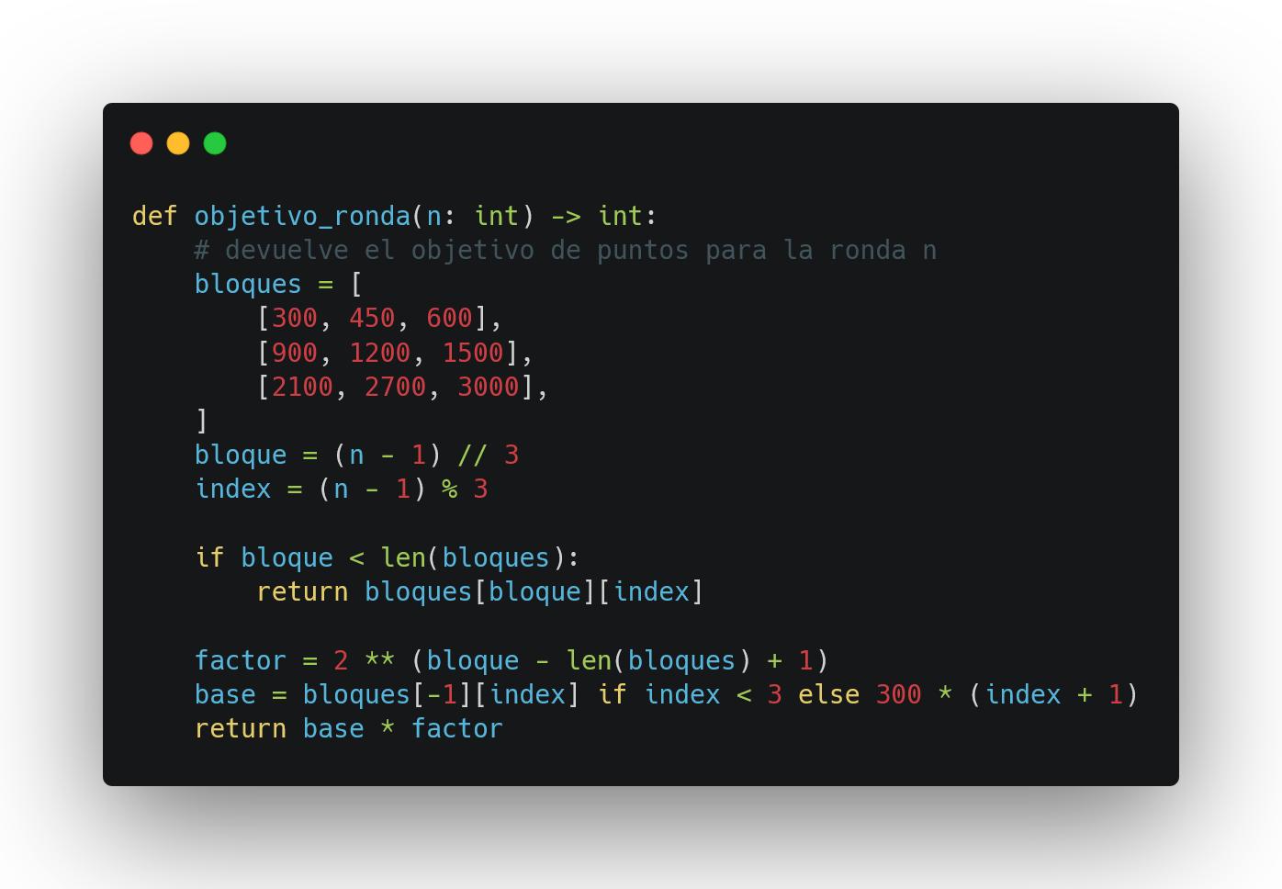
Rondas - Estructura
Incrementa la dificultad, la cantidad requerida de fichas aumenta 150 por ronda
Cada 3 rondas
el valor se duplica

Slide 14
Código - Objetivos

Slide 15
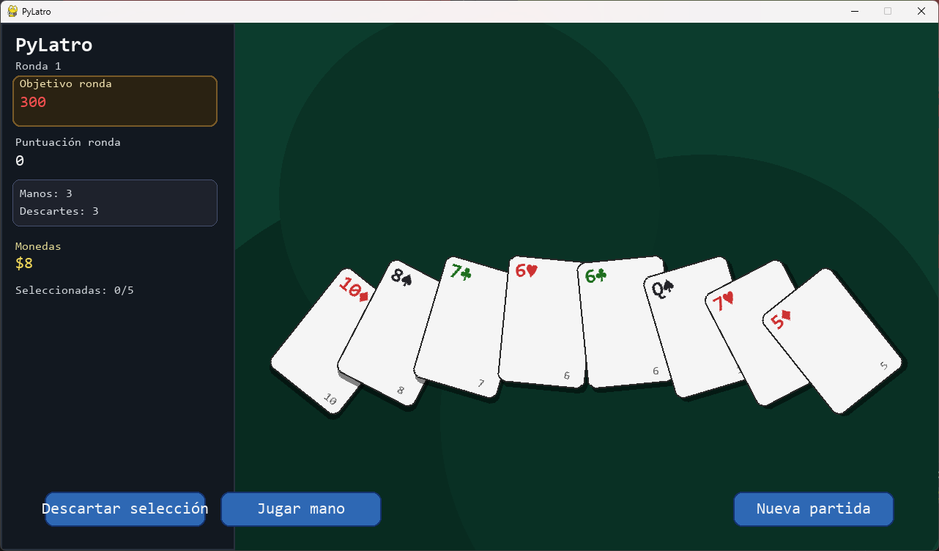
Interfaz Gráfica
• Cartas en abanico
• HUD dinámico
• Botones interactivos

Slide 16
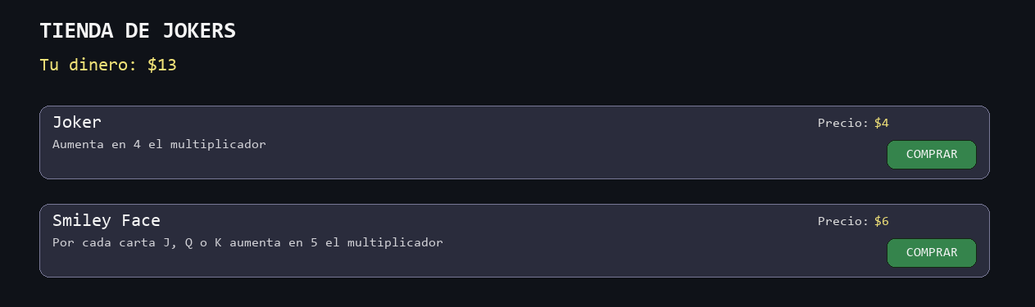
Tienda de Jokers
Compra por dinero Ganado
Cada Joker cambia el cálculo final de puntos

Slide 17
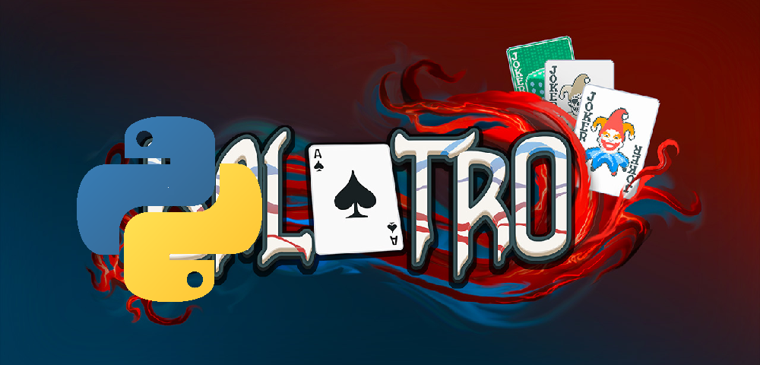
Cierre
Pylatro replica el espíritu de Balatro con una base técnica sólida lista para expandir.

